Slide 1
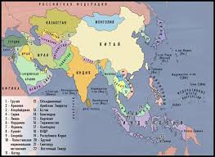
Зарубежная Азия 11 класс
Начать тест
Бочарова Лидия Ивановна
Учитель географии
МКОУ Атамановская СОШ
Использован шаблон создания тестов в PowerPoint

Slide 2
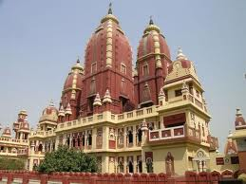
Верно: 13 Ошибки: 4 Отметка: 3
Верно: 12
Ошибки: 0
Отметка: 5
Время: 2 мин. 44 сек.
исправить
Изображения скопированы в сети интернет. Сайт yandex.ru (картинки)

Slide 3
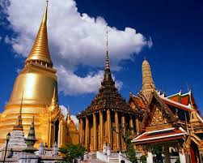
Главными особенностями ЭГП Зарубежной Азии являются...
мозаичность строения территории, отсутствие труднопреодолимых преград
обширность территорий, отсутствие экологических проблем
соседское, приморское, глубинное положение
Атамановка 2013год

Slide 4
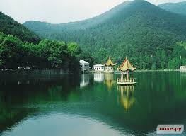
Главным минеральным богатством региона, определяющим его роль в МГРТ, является...
нефть
природный газ
железная руда
Атамановка 2013год

Slide 5
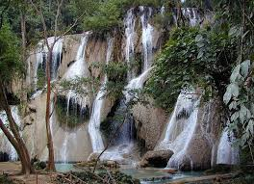
По численности населения Зарубежная Азия занимает ... место в мире
второе
первое
пятое

Slide 6
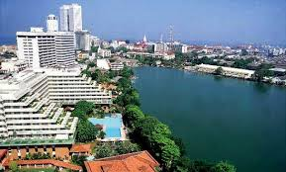
Большинство стран Зарубежной Азии относятся к числу...
многонациональных
однонациональных
двунациональных
Атамановка 2013год

Slide 7
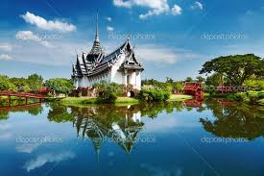
Наиболее высокая плотность населения (более 900 чел. на 1 км.кв.) характерна для...
Саудовской Аравии
Бангладеш
Индии
Атамановка 2013год

Slide 8
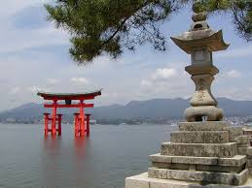
Первые места по числу городских жителей в Зарубежной Азии и мире занимают...
Китай и Япония
Китай и Индия
Ирак и Иран
Атамановка 2013год

Slide 9
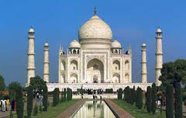
Для сельского населения Зарубежной Азии наиболее характерна форма расселения...
деревенская
фермерская
поселковая
Атамановка 2013год

Slide 10
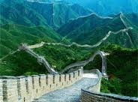
Сколько центров мировой экономики, расположенных в Зарубежной Азии, определяют ее возрастающую роль в мировом хозяйстве?
7
2
5
Атамановка 2013год

Slide 11
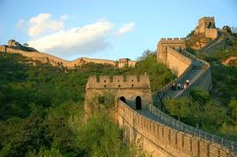
Единственной страной Зарубежной Азии, в которой наблюдается высокая доля людей пожилого возраста, является ...
Япония
Китай
Индия
Саудовская Аравия
Атамановка 2013год

Slide 12
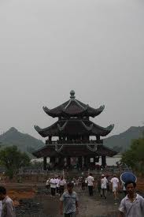
Страны Азии, в которых в структуре экономики преобладает сельское хозяйство, это ...
Япония, Китай
Иран. Оман
Мьянма, Лаос
Атамановка 2013год

Slide 13
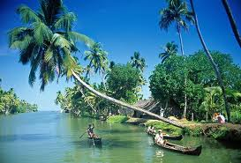
«Золотой треугольник» - главный в мире район
выращивания опийного мака - находится на границе...
Мьянмы, Лаоса и Таиланда
Индии, Непала и Китая
Пакистана, Ирана и Афганистана
Атамановка 2013год

Slide 14
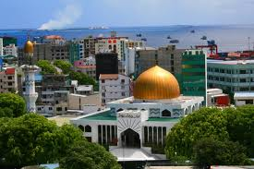
«Чайные ландшафты» характерны для стран...
Индия, Пакистан, Афганистан, Иран
ОАЭ, Кувейт, Оман, Йемен, Ирак
Индия, Китай, Шри-Ланка, Индонезия
Атамановка 2013год

